Slide 1
HAASTEPAJA
KIERTOTALOUDESTA KASVUA
kiertotaloudestakasvua.fi
#arvojesimukaistatyötä
@kiertohanke
@ekokumppanit

Slide 2
KIERTO-haastepaja pohjautuu 6Aika: Näyttämöt ja kasvunpajat –hankkeen aikana kehitettyyn Haastepaja-malliin.
KIERTO-haastepaja on tiivistetty versio, joka sopii myös toisen asteen opiskelijoille ja on toteutettavissa 1-2 päivän aikana.
Haastepaja-mallin alkuperäisen oppaan löydät osoitteesta Haastepaja, käyttäjän opas (e-julkaisu.fi)
Haastepajan idea
kiertotaloudestakasvua.fi
#arvojesimukaistatyötä
@kiertohanke
@ekokumppanit

Slide 3
Voit hyödyntää tätä PowerPoint-pohjaa haastepajan diojen suunnitteluun.
Voit tulostaa tämän esityksen lopussa olevan myyntipuhe-pohjan työskentelyn tueksi ja jakaa pohjan osallistujille käsin täytettäväksi esim. A3-koossa.
Haastepajan materiaalit
kiertotaloudestakasvua.fi
#arvojesimukaistatyötä
@kiertohanke
@ekokumppanit

Slide 4
Päivä 1. Työskentelyaika 3 h + tauot
Mikä on haastepaja, katsaus kiertotalouteen
Yrityksen/yritysten ja haasteen/haasteiden esittely
Ideointivaihe (yksin ja parin kanssa)
Valintavaihe
Organisointivaihe, tiimeihin jakautuminen
Visualisointi
Visualisoinnin esitykset
Palaute
Haastepajan vaiheet
kiertotaloudestakasvua.fi
#arvojesimukaistatyötä
@kiertohanke
@ekokumppanit

Slide 5
Päivä 2. Työskentelyaika 3 h + tauot
Myyntipuhe ryhmätyö
Myyntipuhe esitysten harjoittelu
Ohjaajien ja muiden tiimien palaute
Viimeiset viilaukset
Näyttämö: ratkaisuesitykset yritykselle/yrityksille
Yrittäjän/yrittäjien palaute
Yrittäjän/yrittäjien keskustelu tiimeittäin
Palautteen kerääminen haastepajasta
Haastepajan vaiheet
kiertotaloudestakasvua.fi
#arvojesimukaistatyötä
@kiertohanke
@ekokumppanit

Slide 6
Haastepajan ohjelma 1. Päivä
3,5 h (lounas 30 min)
Kiertotalous lyhyesti
Yritysten ja haasteiden esittely
Ideointi
Teemaan liittyvää lisäohjausta (esim. Hävikkiruokaravintolan vierailu)
Visualisointi
kiertotaloudestakasvua.fi
#arvojesimukaistatyötä
@kiertohanke
@ekokumppanit

Slide 7
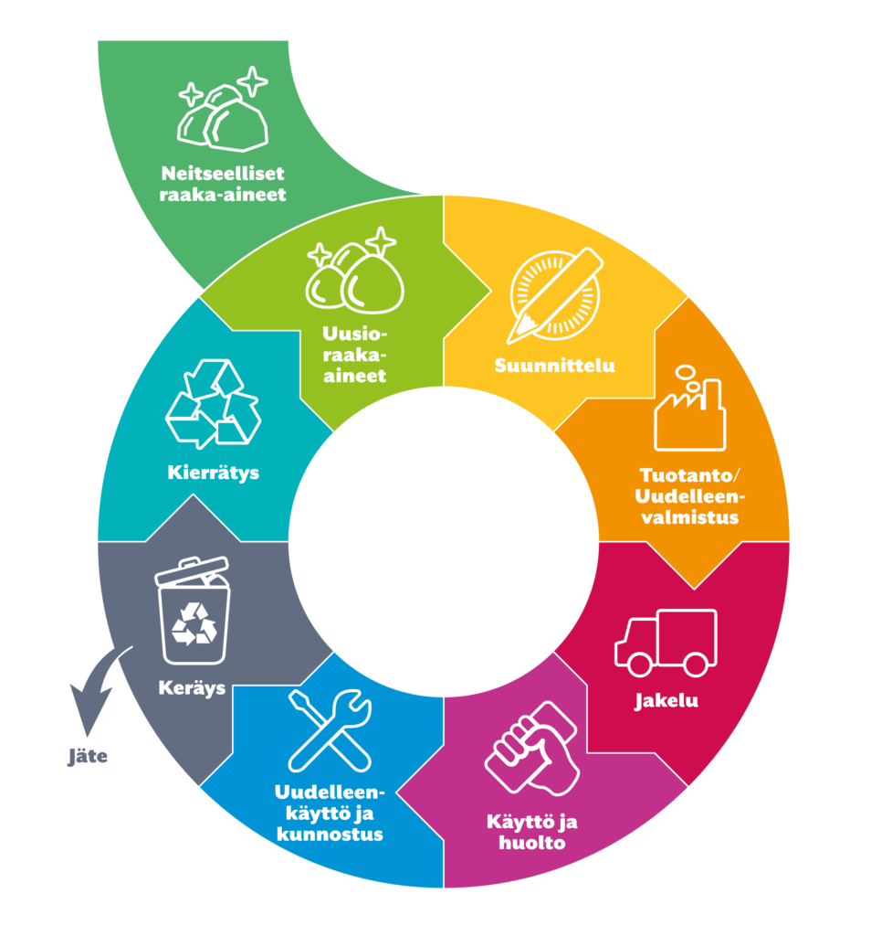
Kiertotalous
Kiertotaloudessa materiaalit ja tuotteet hyödynnetään mahdollisimman pitkään​
lainaamalla​
vuokraamalla​
uudelleen käyttämällä​
korjaamalla/kunnostamalla ja​
kierrättämällä​
Näin tuotteiden elinkaari pitenee​.
Kiertotalous on yksi osa vastuullista toimintaa​.
Kuva: Sykli​
kiertotaloudestakasvua.fi
#arvojesimukaistatyötä
@kiertohanke
@ekokumppanit

Slide 8
Kiertotalouden liiketoimintamallit
Jakamisalustat
Tuote palveluna
Uusiutuvuus
Tuote-elinkaaren pidentäminen
Resurssitehokkuus ja kierrätys
Kuva: Sitra​
kiertotaloudestakasvua.fi
#arvojesimukaistatyötä
@kiertohanke
@ekokumppanit

Slide 9
Yrityksen haasteen esittely (yrityksen logo tähän)
kiertotaloudestakasvua.fi
#arvojesimukaistatyötä
@kiertohanke
@ekokumppanit

Slide 10
Ideointi
Yksilötyöskentely (5 min)
Kirjoita omat ajatukset post-it-lapuille. Yksi idea yhdelle lapulle.
kiertotaloudestakasvua.fi
#arvojesimukaistatyötä
@kiertohanke
@ekokumppanit

Slide 11
Ideointi
Parityöskentely (15 min)
Keskustelkaa parin kanssa ideoista, valitkaa yhdessä tärkeimmät ideat. Kirjoittakaa ideat ytimekkäästi A4-paperille vaakatasoon ja viekää seinälle. Yksi idea per lappu.
kiertotaloudestakasvua.fi
#arvojesimukaistatyötä
@kiertohanke
@ekokumppanit

Slide 12
Ideoiden perustelu
30 sekuntia per idea
Perustelkaa ja myykää ideanne muille ytimekkäästi. Muut kuuntelevat, ei kommentointia vielä tässä vaiheessa. Vaihtoehtoisesti ohjaaja voi käydä ideat läpi (5 min).
kiertotaloudestakasvua.fi
#arvojesimukaistatyötä
@kiertohanke
@ekokumppanit

Slide 13
Valintavaihe
Aikaa 5 min
Valitkaa parinne kanssa parhaat ideat ja merkitkää ne +:lla. Jokaisella parilla on yhteensä neljä ääntä.
kiertotaloudestakasvua.fi
#arvojesimukaistatyötä
@kiertohanke
@ekokumppanit

Slide 14
Organisointivaihe
Aikaa 10 min
Kerätään eniten ääniä saaneet ideat yhteen. Jokainen valitsee itseään kiinnostavan teeman ja muodostetaan tiimit. Tiimissä voi olla noin 3-5 henkeä.
kiertotaloudestakasvua.fi
#arvojesimukaistatyötä
@kiertohanke
@ekokumppanit

Slide 15
Lisäohjausta ryhmätöiden tueksi teemaan liittyen
(esim. KIERTO-ravintolan vierailu hävikkiruoka-haastepajassa)
kiertotaloudestakasvua.fi
#arvojesimukaistatyötä
@kiertohanke
@ekokumppanit

Slide 16
Piirtäkää ryhmän yhteinen tahtotila paperille/tietokoneella.
Käyttäkää hyödyksi esim. netistä löytyviä kuvia.
Visualisointi
Ryhmätyö (40 min)
kiertotaloudestakasvua.fi
#arvojesimukaistatyötä
@kiertohanke
@ekokumppanit

Slide 17
Esitelkää visualisointinne muille lyhyesti. Jokaisella tiimillä on aikaa noin 3 minuuttia. Ohjaajat antavat palautetta (10 min). Myös muut voivat kommentoida jos aikaa on.
Visualisointi
Esitykset ja kommentit (30 min)
kiertotaloudestakasvua.fi
#arvojesimukaistatyötä
@kiertohanke
@ekokumppanit

Slide 18
HAASTEPAJA
KIERTOTALOUDESTA KASVUA
kiertotaloudestakasvua.fi
#arvojesimukaistatyötä
@kiertohanke
@ekokumppanit

Slide 19
Haastepajan ohjelma 2. Päivä
3,5 h (lounas 30 min)
Ohjeistus myyntipuhetyöskentelyyn
Myyntipuheen ja esityksen tekoa
Esitykset yrityksille
kiertotaloudestakasvua.fi
#arvojesimukaistatyötä
@kiertohanke
@ekokumppanit

Slide 20
Miksi tiimi on lähtenyt työstämään juuri tätä ratkaisuvaihtoehtoa?
Myyntipuhe
Tarina
Kutsu toimintaan
1
2
3
Tarve
Ratkaisu/Lähestyminen
Hyödyt
Mihin ongelmaan ratkaisulla vastataan?
Mitä konkreettisia asioita ratkaisun avulla tehdään?
Mitä hyötyjä ratkaisusta on? Mitä arvoa tarjotaan asiakkaalle?
Muokattu alkuperäisestä Haastepajan NABC-mallista.
kiertotaloudestakasvua.fi
#arvojesimukaistatyötä
@kiertohanke
@ekokumppanit

Slide 21
Mikä on myyntipuheen koukku?
Tämä on se kohta, jolla kuulija saadaan kiinnostumaan.
Maalaa sanoilla tarina.
Tarina
Myyntipuheen osa 1/5
kiertotaloudestakasvua.fi
#arvojesimukaistatyötä
@kiertohanke
@ekokumppanit

Slide 22
Mikä tarve on tunnistettu asiakkailla/markkinoilla?
Mikä on ongelma ja mikä tarve ratkaisulla täytetään?
Tarve
Myyntipuheen osa 2/5
kiertotaloudestakasvua.fi
#arvojesimukaistatyötä
@kiertohanke
@ekokumppanit

Slide 23
Ratkaisu
Millä lähestymistavalla tunnistettu tarve tyydytetään? Mikä on ratkaisu?
Mitä konkreettisia asioita ratkaisun avulla tehdään?
Myyntipuheen osa 3/5
kiertotaloudestakasvua.fi
#arvojesimukaistatyötä
@kiertohanke
@ekokumppanit

Slide 24
Mitkä ovat hyödyt suhteessa kustannuksiin?
Mikä tekee ratkaisusta kannattavan? Mitä asiakas saa?
Minkälaista arvoa tarjotaan asiakkaalle?
Hyödyt
Myyntipuheen osa 4/5
kiertotaloudestakasvua.fi
#arvojesimukaistatyötä
@kiertohanke
@ekokumppanit

Slide 25
Kutsu toimintaan
Mikä on kutsu toimintaan / yhteistyöhön?
Mitä kuulijan tulee tehdä seuraavaksi? Mikä on konkreettinen ehdotus?
Myyntipuheen osa 5/5
kiertotaloudestakasvua.fi
#arvojesimukaistatyötä
@kiertohanke
@ekokumppanit

Slide 26
Myyntipuhe
Ryhmätyöskentely (n. 30 min)
Kootkaa vastaukset eri myyntipuheen kohtiin. Tämän pohjalta myyntipuhe alkaa rakentumaan.
Valmistautukaa esittämään mallinne muulle tiimille, aikaa 3 min per tiimi.
kiertotaloudestakasvua.fi
#arvojesimukaistatyötä
@kiertohanke
@ekokumppanit

Slide 27
Myyntipuhe
Harjoitusesitykset (30 min)
3 min per tiimi. Lyhyet kommentit esitysten jälkeen viimeisiä viilauksia varten.
kiertotaloudestakasvua.fi
#arvojesimukaistatyötä
@kiertohanke
@ekokumppanit

Slide 28
Viimeiset viilaukset
Ryhmätyöskentely (n. 10 min)
Tehkää esityksiin viimeiset viilaukset saamienne palautteiden perusteella.
Valmistautukaa esittämään ratkaisuesityksenne yritykselle.
kiertotaloudestakasvua.fi
#arvojesimukaistatyötä
@kiertohanke
@ekokumppanit

Slide 29
Ratkaisuesitykset
8 min per tiimi.
kiertotaloudestakasvua.fi
#arvojesimukaistatyötä
@kiertohanke
@ekokumppanit

Slide 30
Yrityksen/yritysten palaute
Yritys/yritykset antavat tiimeille yleistä palautetta ja tämän jälkeen kiertävät jokaisen tiimin erikseen ja antavat yksilöllistä palautetta.
kiertotaloudestakasvua.fi
#arvojesimukaistatyötä
@kiertohanke
@ekokumppanit

Slide 31
HAASTEPAJA
KIERTOTALOUDESTA KASVUA
kiertotaloudestakasvua.fi
#arvojesimukaistatyötä
@kiertohanke
@ekokumppanit

